Slide 1
TVM: An Automated End-to-End Optimizing Compiler for Deep Learning
Apache, https://arxiv.org/abs/1802.04799

Slide 2
Tensor Expression
Optimized Graph를 TVM의 언어(Tensor Expression)로 컴파일
Halide 기반 + 제안하는 최적화 기법
Nested parallelism
Tensorization
Latency hiding

Slide 3
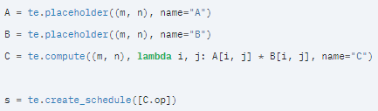
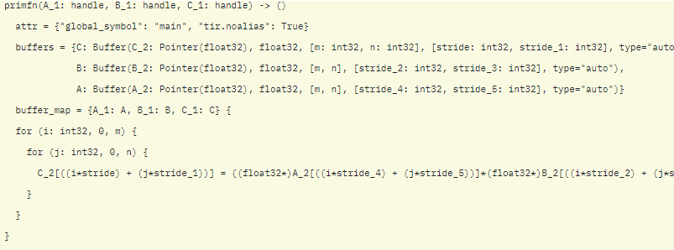
TVM의 자료구조?
Tensor Expression
Relay IR (Intermediate Representation)
기존 Framework 모델 입력을 위한 Interface 존재
Graph-level Optimization 이루어짐
Computational Graph?
Tensor Expression Language
사용자가 Computational Graph 없이 직접 연산을 기술할 수 있음
혹은, Relay IR로 부터 컴파일 결과일 수 있음?
Halide 기반으로, Compute, Schedule이 분리
Tensor-level Optimization
TVM 내부에서 자료구조로 저장되지 않음
Tensor-level IR (IRModule?)
Tensor Expression Language의 컴파일 결과, 혹은 Relay IR 컴파일 결과
CodeGen 통해 Hardware-backend(Assembly, LLVM IR, OpenCL, …)로 변환 가능한 표현
실제 TVM 내부에 저장되고 있는 코드 형태

Slide 4
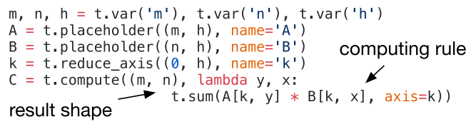

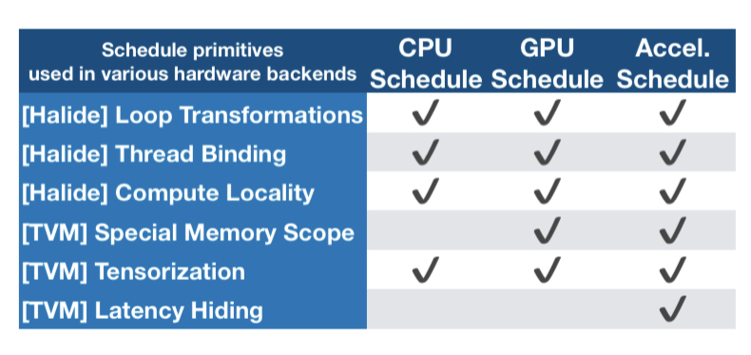
Tensor Expression Language
Tensor Expression
Halide에서 파생한 TVM의 중간언어
특징
Transparent : 연산의 구성요소를 코드에 직접적으로 나타냄 <-
Variable, Compute(operations), Mem read/write, ..
연산의 출력 shape 명시 <-
일반적인 연산을 지원, 다양한 DNN 연산 구현 가능
Compute / Schedule 분리 (Halide)
Compute: 어떤 연산을 수행하는지, Lambda <-
Schedule: 언제 연산을 수행하는지
지원하는 Schedule Primitives
Halide의 Loop transformation 등
추가로, TVM에서 Special Memory, Tensorization, Latency Hiding 제안
Tensor Expression의 Computation
Tensor Expression의 Schedule

Slide 5
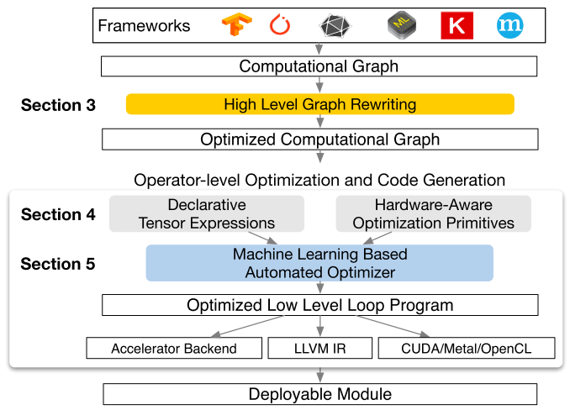
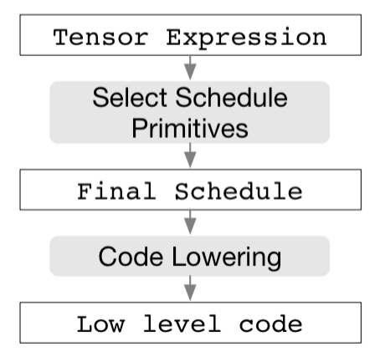
Tensor Expression Compile Flow
Tensor Expression
전체 과정?
입력:Computational Graph -> Tensor Expression or Tensor-level IR
-> Final Schedule(Tensor-level IR) -> 출력:Low-level code AST
Select Schedule Primitives
5절, 기계학습으로 최적의 schedule primitives 탐색 및 선정
Code lowering
Schedule 까지 정해진 Tensor Expression -> Tensor-level IR
TVM 내부에서 수행
Low-level Loop Program AST(추상구문트리) 결과

Slide 6
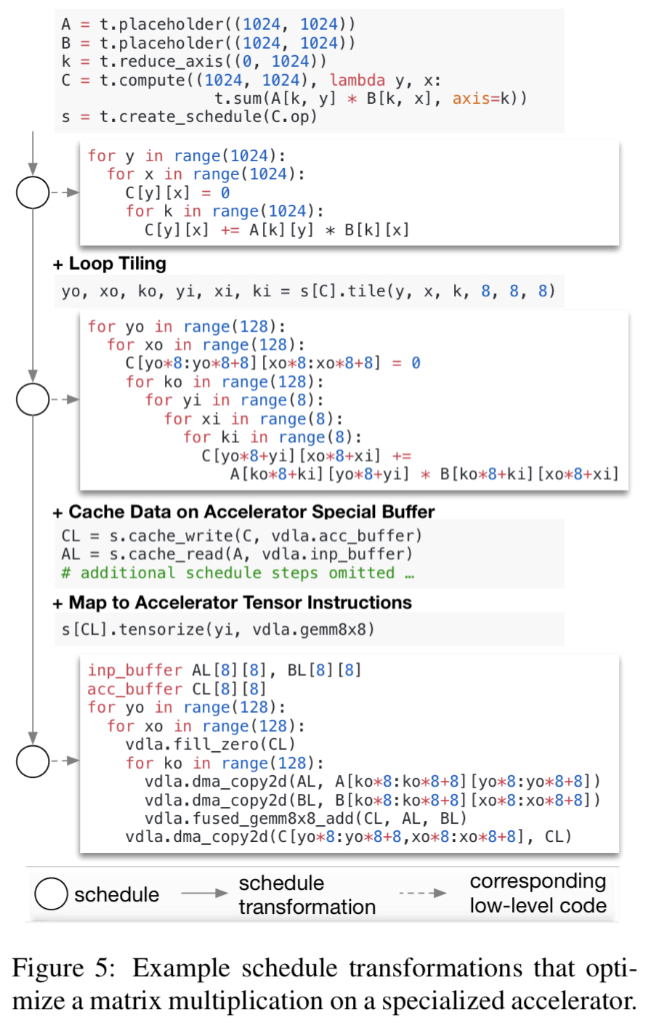
Tensor Expression의 Scheduling
Tensor Expression
1.
2.
Scheduling Example
Tensor 선언(직접기술 or Computational Graph)
Loop Tiling 적용
Cache & Tensorize 적용
Schedule 적용되면, 결과 Tensor-level IR이 달라짐
3.

Slide 7
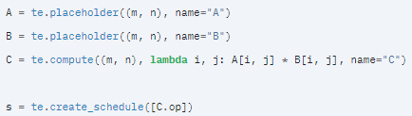
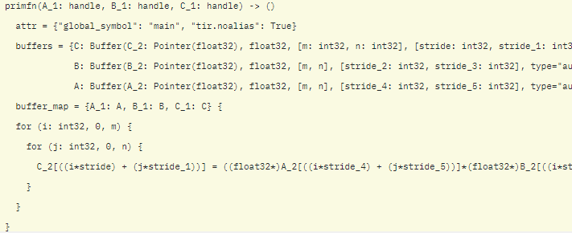
Tensor Expression의 Scheduling 예제
Tensor Expression
Tensor Expression
Base 코드
Compute 명세만 존재
축 분할
Ex) 32개 단위로 for문 축 분할
타일화
Ex) X=10, Y=5 크기의 타일로 분할
…
Tensor-level IR

Slide 8
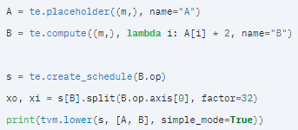
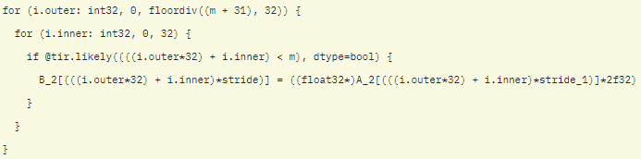
Tensor Expression의 Scheduling 예제
Tensor Expression
Tensor Expression
Base 코드
Compute 명세만 존재
축 분할
Ex) 32개 단위로 for문 축 분할
타일화
Ex) X=10, Y=5 크기의 타일로 분할
…
Tensor-level IR

Slide 9
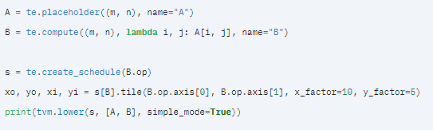
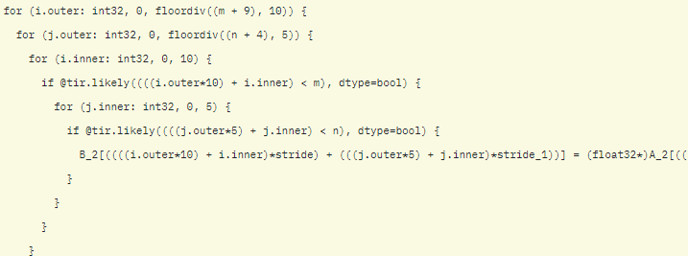
Tensor Expression의 Scheduling 예제
Tensor Expression
Tensor Expression
Base 코드
Compute 명세만 존재
축 분할
Ex) 32개 단위로 for문 축 분할
타일화
Ex) X=10, Y=5 크기의 타일로 분할
…
X 축
Y 축
Tile x
Tile y
Tensor-level IR

Slide 10
HW-aware Schedule Primitives
Optimized Graph를 TVM의 언어(Tensor Expression)로 컴파일
Halide 기반 + 제안하는 최적화 기법
Nested parallelism
Tensorization
Latency hiding

Slide 11
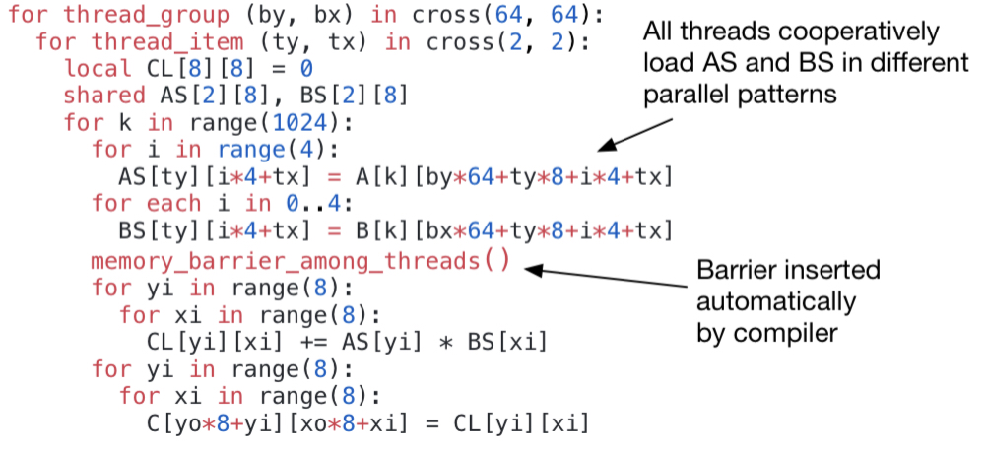
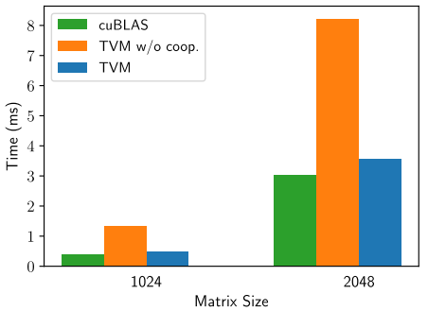
Nested Parallelism with Cooperation (Memory Hierarchy)
Schedule Primitives
GPU, HW Accelerator 등에 흔히 사용되는 기법
여러 thread가 공유하는 shared mem에 저장, data reuse 높임
컴파일 과정에서 유의할 점
Memory scope는 기본적으로 local, 그 외에는 명시
Shared task는 thread group 내 종속 계산되어야 함
Sync barrier 적절히 들어가도록 컴파일 되어야 함
HW accelerator의 경우 사용하는 메모리가 어디인지 명시되어야 함
GPU 코드 예시
https://tvm.apache.org/docs/tutorials/optimize/opt_conv_cuda.html?highlight=shared%20memory 참고
Cooperation 효과

Slide 12
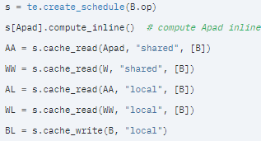
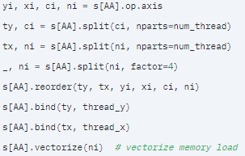
Nested Parallelism with Cooperation (Memory Hierarchy)
Schedule Primitives
GPU, HW Accelerator 등에 흔히 사용되는 기법
여러 thread가 공유하는 shared mem에 저장, data reuse 높임
컴파일 과정에서 유의할 점
Memory scope는 기본적으로 local, 그 외에는 명시
Shared task는 thread group 내 종속 계산되어야 함
Sync barrier 적절히 들어가도록 컴파일 되어야 함
HW accelerator의 경우 사용하는 메모리가 어디인지 명시되어야 함
Cache read 및 split, vectorize 통해 암시적으로 구현
Tensor Expression
https://tvm.apache.org/docs/tutorials/optimize/opt_conv_cuda.html?highlight=shared%20memory 참고

Slide 13
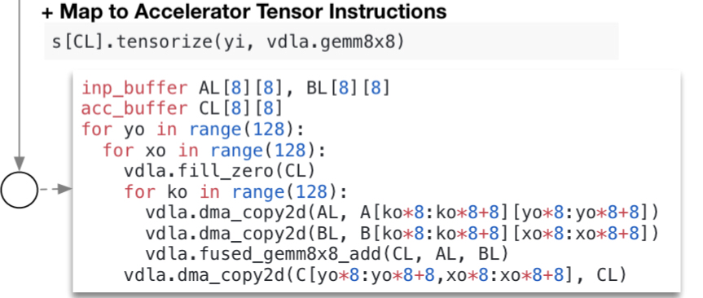
Tensorization
Schedule Primitives
HW 내장 함수 활용하기 위한 primitive
다양한 형태의 Accelerator, 혹은 범용 프로세서 특수 연산 지원 목적
Ex) gemm8x8 연산기가 존재하는 Accelerator
8x8 크기 두 입력 받아 8x8 출력하는 Computing Unit
Vlda의 fused_gemm8x8_add 라는 intrinsic function 활용 유도
Vectorize와 유사하지만, 매우 가변적인 연산을 지원하는 의의
컴파일 최적화, 성능 향상의 장점
추가적으로 복잡한 코딩이 필요한 것은 단점

Slide 14
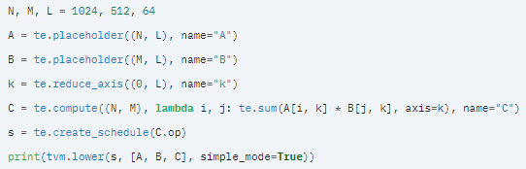
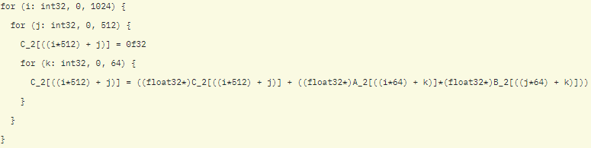
Tensorization Example
Schedule Primitives
Ex) GEMV를 지원하는 HW에서, GEMM 연산
64크기 GEMV를 최대 16번 반복할 수 있는 HW computing unit (ex. MS BrainWave)
GEMM의 내부 loop는 (16x64) GEMV
행렬곱 정의

Slide 15
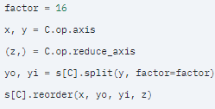
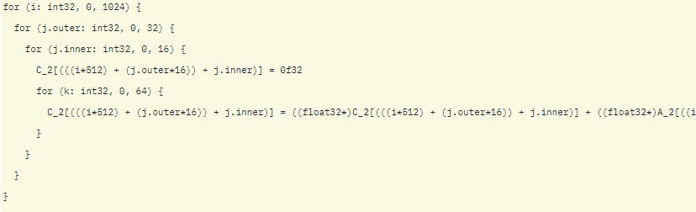
Tensorization Example
Schedule Primitives
Ex) GEMV를 지원하는 HW에서, GEMM 연산
64크기 GEMV를 최대 16번 반복할 수 있는 HW computing unit (ex. MS BrainWave)
GEMM의 내부 loop는 (16x64) GEMV
행렬곱 정의
Schedule로 내부 (16x64) GEMV 분해
+

Slide 16
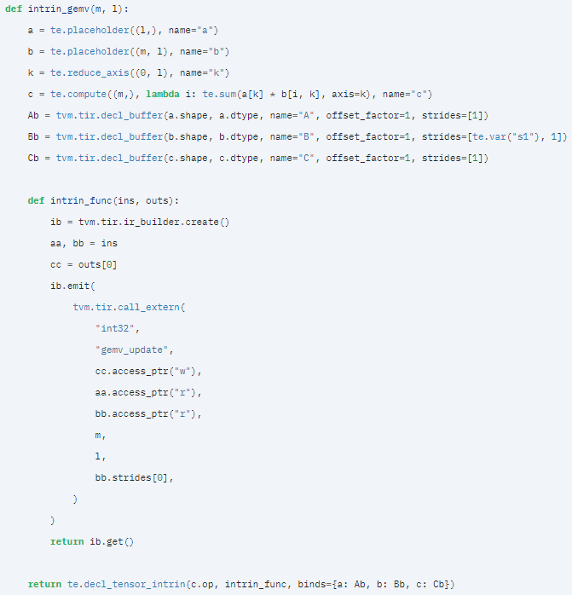
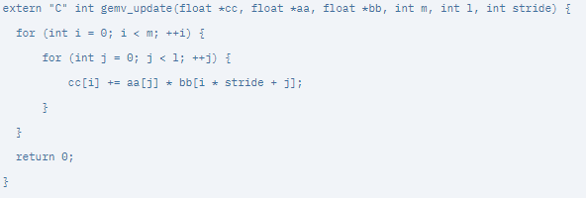
Tensorization Example
Schedule Primitives
Ex) GEMV를 지원하는 HW에서, GEMM 연산
64크기 GEMV를 최대 16번 반복할 수 있는 HW computing unit (ex. MS BrainWave)
GEMM의 내부 loop는 (16x64) GEMV
행렬곱 정의
Schedule로 내부 (16x64) GEMV 분해
HW intrinsic 정의 및 사용
Sub tensor expression 정의
GEMV 연산 정의: HW intrinsic이 어떤 연산을 하는지 알려줌
외부함수 정의: Intirin_gemv와 실제 함수 연결
GEMV 연산 정의
실제 HW intrinsic 외부 함수
Gemv_update 함수 원형 예시

Slide 17

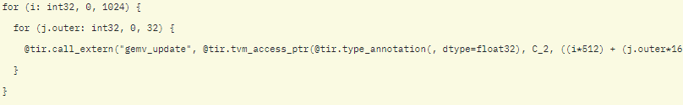
Tensorization Example
Schedule Primitives
Ex) GEMV를 지원하는 HW에서, GEMM 연산
64크기 GEMV를 최대 16번 반복할 수 있는 HW computing unit (ex. MS BrainWave)
GEMM의 내부 loop는 (16x64) GEMV
행렬곱 정의
Schedule로 내부 (16x64) GEMV 분해
HW intrinsic 정의 및 사용
원래 Tensor Expression에서 사용

Slide 18
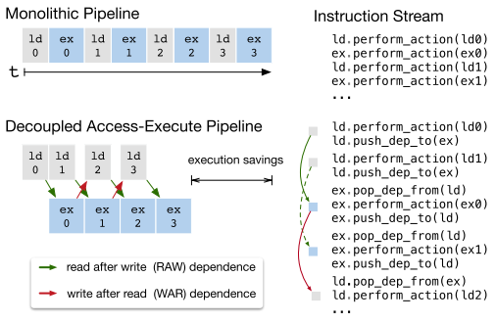
Memory Latency Hiding
Schedule Primitives
Memory 접근과 Computing 연산을 동시에 하는 것
CPU: Hyper-threading, HW Pre-feching로 자동으로
GPU: Memory 대기시 다음 Warp로 전환
HW Accelerator? : Decoupled Access-Execute (DAE)
TVM의 Latency Hiding은 HW accelerator 지원이 목적
DAE
Memory 접근, Execution을 담당하는 HW가 분리
종속성 분석하여 올바르게 동시수행 되어야 함
SW 개발자가 이를 고려하여 프로그래밍하기는 부담스러움
Virtual Multi-threading으로 컴파일 과정에서 달성

Slide 19
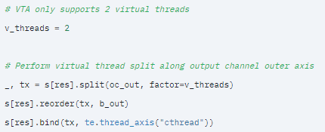

Memory Latency Hiding
Schedule Primitives
DAE
Memory 접근, Execution을 담당하는 HW가 분리
종속성 분석하여 올바르게 동시수행 되어야 함
SW 개발자가 이를 고려하여 프로그래밍하기는 부담스러움
Virtual Multi-threading으로 컴파일 과정에서 달성
Virtual Multi—threading
가장 바깥 Loop를 2개로 분할
가장 바깥 loop 분할

Slide 20
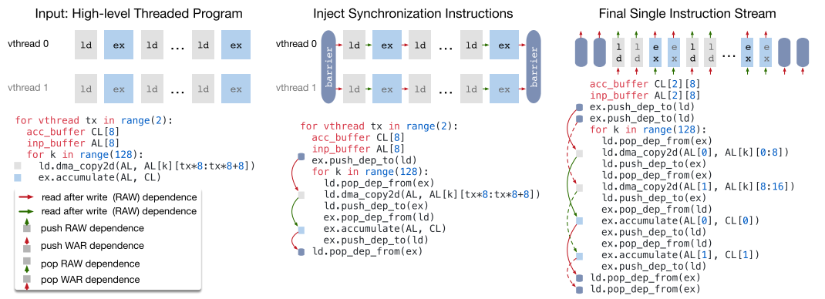
Memory Latency Hiding
Schedule Primitives
Virtual Multi—threading
가장 바깥 Loop를 2개로 분할
종속성 보장을 위해 blocking 역할 stack 도입
그대로 복사
가장 바깥 split=2로 분할하면, 위 과정에 따라 자동으로 컴파일

Slide 21
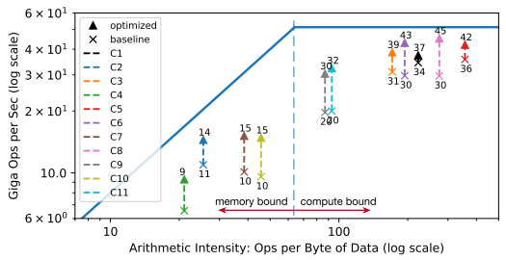
Memory Latency Hiding
Schedule Primitives
Virtual Multi—threading
여러 CNN에 대해, computation utilization이 높아짐

Slide 22
end

